Slide 1
LÍNGUA PORTUGUESA
6º ANO
APOIO PARA AULAS E ESTUDOS

Slide 2
MÓDULO 7
Imagem de abertura
Estudo do texto – Carta de solicitação
Estudo do texto – Carta de solicitação e estatuto
Estudo da língua – Concordância verbal
Estudo dos sentidos – Palavras homônimas
Estudo do texto – Abaixo-assinado
Estudo da língua – Período composto por coordenação
Outras linguagens – A arte é para todos
Estudo de escrita e oralidade – Pontuação: oração coordenada assindética

Slide 3
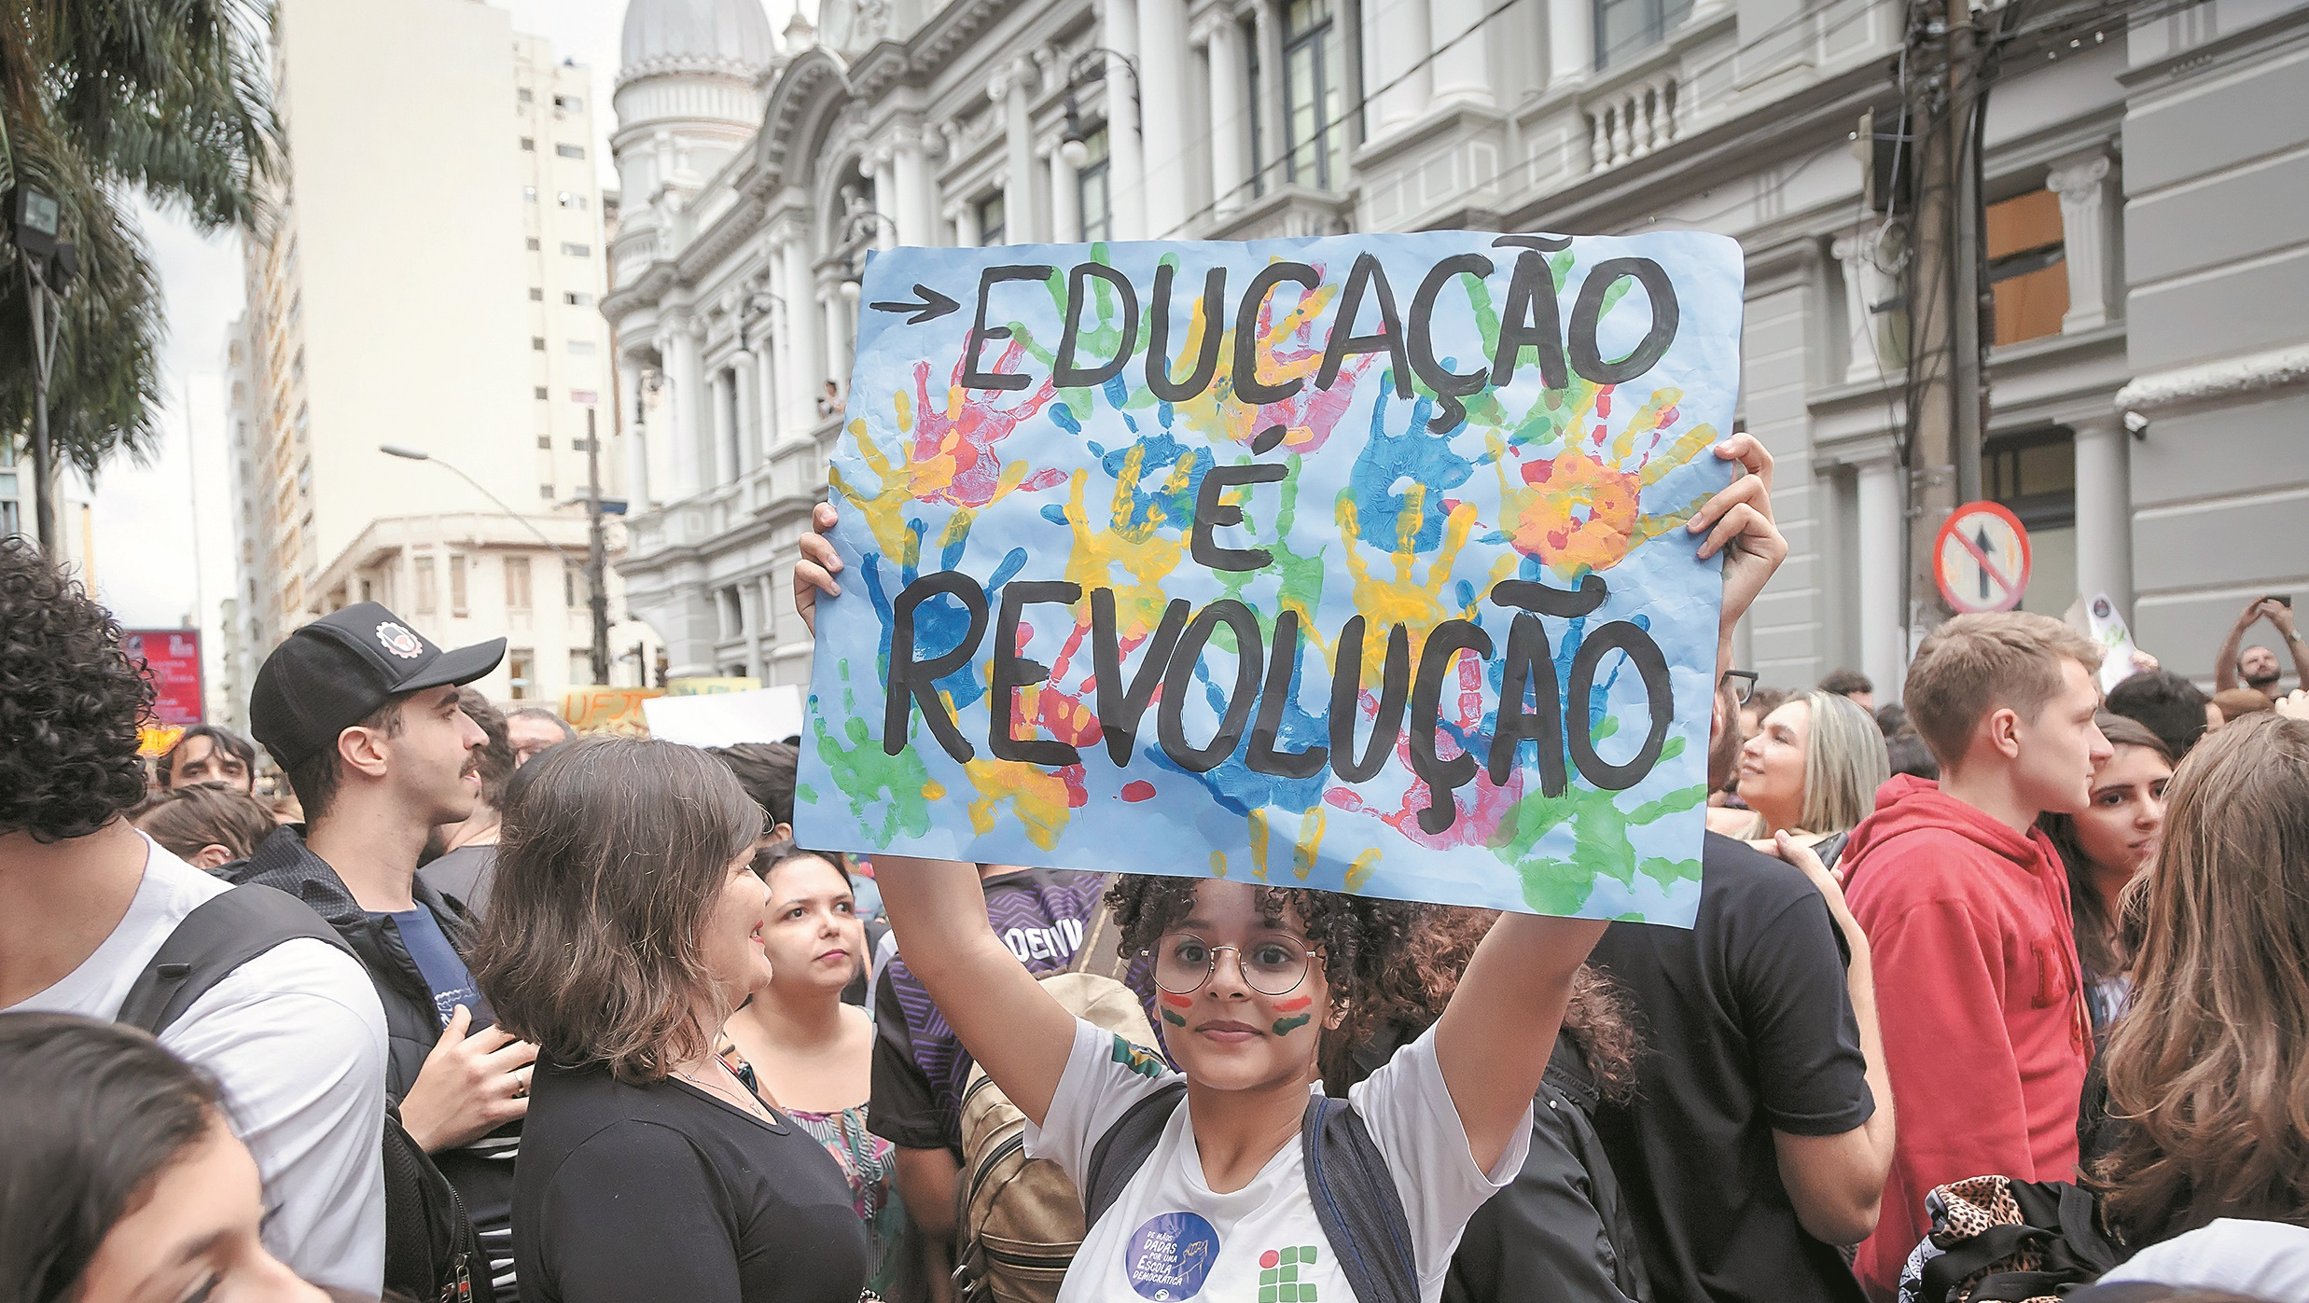
Estudantes durante manifestação por melhorias na educação. Juiz de Fora (MG). Fotografia de 2019.
MÓDULO 7
RONALDO ALMEIDA/SHUTTERSTOCK.COM

Slide 4
ESTUDO DO TEXTO
Carta de solicitação
A carta de solicitação é uma correspondência oficial dirigida a uma autoridade, portanto o tratamento com o interlocutor é formal, daí o emprego de pronomes de tratamento específicos como os do texto.
A carta de solicitação é um texto escrito formal, por meio do qual o remetente pede algo a um destinatário devidamente escolhido com o objetivo de que seu pedido seja atendido. Em geral, as cartas de solicitação têm como destinatários autoridades (escolares ou governamentais, por exemplo) ou pessoas com competência para atender ao que está sendo pedido. Na construção do texto, o autor seleciona argumentos que levem o leitor a entender a necessidade de que suas demandas sejam atendidas. As cartas de solicitação podem ser encontradas em plataformas digitais ou canais de comunicação de empresas e de órgãos públicos.
MÓDULO 7
A carta de solicitação é um texto argumentativo porque o autor precisa utilizar vários argumentos consistentes para convencer o destinatário a aceitar suas reivindicações.
A carta de solicitação é um texto argumentativo, que respeita a estrutura convencional de uma carta: local e data, vocativo com emprego adequado do pronome de tratamento, corpo do texto, despedida e assinatura. No corpo da carta, que é dividido em parágrafos, estão os argumentos apresentados pelo remetente para fundamentar sua solicitação. Trata-se de um texto conciso escrito na modalidade formal da língua portuguesa.

Slide 5
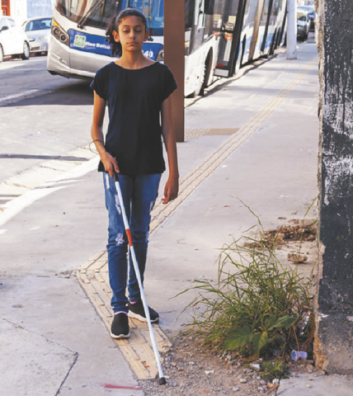
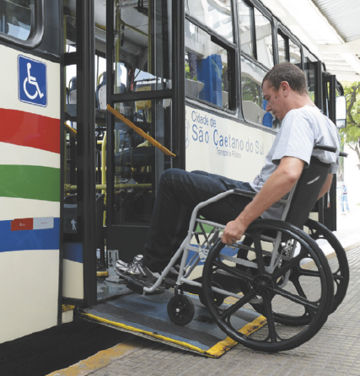
ESTUDO DO TEXTO
Carta de solicitação e estatuto
As pessoas com deficiência (PcD) enfrentam muitos obstáculos e, para ter seus direitos assegurados, contam com a Lei Brasileira de Inclusão da Pessoa com Deficiência ou Estatuto da Pessoa com Deficiência, instituído pela Lei nº 13.146 de 2015.
MÓDULO 7
Pessoa em cadeira de rodas entrando em um ônibus com rampa de acesso para população com deficiência motora, na cidade de São Caetano do Sul (SP). Fotografia de 2015.
DOTTA2
Pessoa com deficiência visual locomovendo-se em uma calçada adaptada com piso tátil, na cidade de São Paulo (SP). Fotografia de 2022.
FERNANDO FAVORETTO/CRIAR IMAGEM

Slide 6
ESTUDO DA LÍNGUA
Concordância verbal
A forma verbal de uma oração deve concordar, na maioria das vezes, com o sujeito ao qual está ligado.
Como o sujeito da oração pode se apresentar de diferentes maneiras – simples, composto, com nomes no plural, no singular etc. –, há também diferentes modos de fazer concordância verbal.
MÓDULO 7
A concordância verbal é a combinação da forma verbal, em número e pessoa, com o sujeito a que se refere.
LUIS AUGUSTO GOUVEIA
GOUVEIA, Luis Augusto. [Eles falam e ouvem, é verdade...]. Fala, menino! Salvador: FMP! Editora, 2000, v. 2, p. 16.

Slide 7
ESTUDO DOS SENTIDOS
Palavras homônimas
Nos textos, as palavras podem expressar diferentes relações de sentidos, como semelhança de significados (sinônimos) e oposição (antônimos).
Homônimos são palavras que têm a mesma pronúncia e às vezes a mesma grafia, mas têm significados diferentes.
MÓDULO 7
©MAURICIO DE SOUSA EDITORA LTDA
SOUSA, Mauricio de. [Ônibus tem acento?] Turma da Mônica. n. 6169. São Paulo: Mauricio de Sousa Produções, [1989].

Slide 8
ESTUDO DO TEXTO
Abaixo-assinado
O abaixo-assinado é um texto reivindicatório por meio do qual um indivíduo ou uma instituição pode convocar um grupo de pessoas para exercerem seu papel cidadão na defesa de seus direitos. Esse texto é direcionado a autoridades ou a pessoas influentes. O abaixo-assinado pode ser impresso ou digital, sendo a versão on-line a que costuma atingir mais rapidamente e, muitas vezes, em maior quantidade o público favorável à sua assinatura.
MÓDULO 7
Na versão digital, a lista de assinaturas é substituída por um link que deve ser acessado por quem deseja assinar. Quando veiculado em plataformas digitais, costuma apresentar um título e uma fotografia relacionados ao assunto, a fim de chamar a atenção de quem navega no site.
O abaixo-assinado é um texto em que o autor apresenta argumentos que buscam convencer os leitores a aderir à causa manifestada mediante sua assinatura.
A linguagem adotada é formal, com marcas verbais na 1ª pessoa do plural, que garantem o tom de coletividade ao texto, que se encerra com assinaturas de quem aderiu à causa.

Slide 9
ESTUDO DA LÍNGUA
Período composto por coordenação
Na produção de um texto, períodos e orações são organizados de forma a construir e dar sentidos às ideias e aos propósitos comunicativos do autor.
MÓDULO 7
As orações coordenadas são orações de sentidos independentes. Elas são interligadas por conectivos ou por sinais de pontuação.
Conectivo é a palavra que liga duas orações ou termos semelhantes de uma mesma oração.
As palavras que podem ser usadas como conectivo para ligar essas orações são as conjunções coordenativas.
Os conectivos ajudam a dar coesão e sentido às orações e, consequentemente, ao período.

Slide 10
ESTUDO DE ESCRITA E ORALIDADE
Pontuação: oração coordenada assindética
As orações coordenadas assindéticas são separadas por sinais de pontuação. Os sinais geralmente usados são vírgula, dois-pontos ou ponto e vírgula.
MÓDULO 7
Os sinais de pontuação são essenciais para construir os sentidos nas orações coordenadas
assindéticas.
SECRETARIA DE SAÚDE DO ESTADO DA BAHIA
Folheto de campanha de doação de órgãos, da Secretaria de Saúde do Estado da Bahia (SESAB), em 2011.

Slide 11
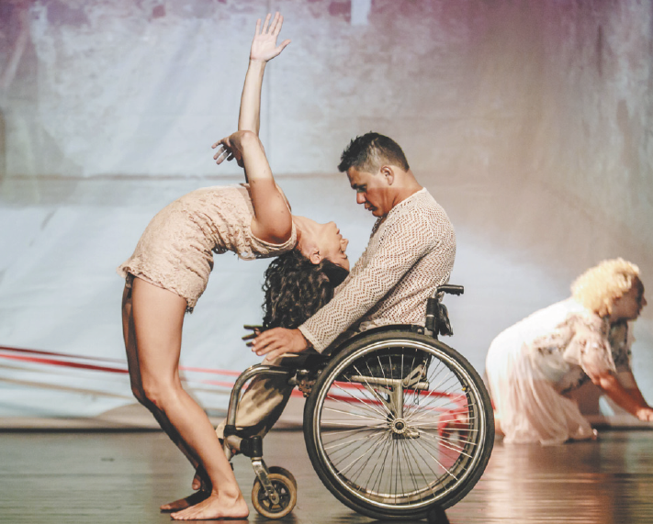
OUTRAS LINGUAGENS
A arte é para todos
BRUNNO MARTINS
MÓDULO 7
A arte também pode ser uma maneira de lutar por um mundo melhor.
Fotografia do espetáculo Die Einen, Die Anderen (Alguns outros), do grupo Giradança em parceria com a Cie. Toula Limnaios, de Berlim, (Alemanha). Parnamirim (RN). Fotografia de 2017.

